Slide 1
Η Μηχανική Μάθηση στην Καινοτομία
Κάτια Κερμανίδου
kerman@ionio.gr

Slide 2
Τεχνητή Νοημοσύνη
Μετάφραση του όρου ‘Artificial Intelligence’
Η επιστημονική περιοχή που προσπαθεί να κατανοήσει και να κατασκευάσει οντότητες με νοημοσύνη
Τι είναι νοημοσύνη;
Homo sapiens
Συλλογισμός (Reasoning)
Γλώσσα (language)
Ενδοσκόπηση (introspection)
Επίλυση προβλημάτων (problem solving)
Δύο άξονες
Σκέψη – Συμπεριφορά
Άνθρωπος - Ορθολογικότητα (Rationality)
Δοκιμασία Turing

Slide 3
Τεστ Turing

Slide 4
Περιοχές Τεχνητής Νοημοσύνης
Αναζήτηση λύσης σε πρόβλημα (Search)
Παιχνίδια δύο αντιπάλων (Adversarial Search)
Γνώση, Εξαγωγή Συμπερασμού
Λογική (Logic)
Αναπαράσταση Γνώσης (Knowledge Representation)
Συμπερασμός (Reasoning)
Όλοι οι άνθρωποι είναι θνητοί Ο Σωκράτης είναι θνητός
Ο Σωκράτης είναι άνθρωπος
Σχεδιασμός Ενεργειών (Planning)
Καταστάσεις (states)
Ενέργειες, Ακολουθίες ενεργειών (πλάνα)
Προϋποθέσεις (pre-conditions)
Αβεβαιότητα (Uncertainty)
Aσaφής Λογική (Fuzzy Logic)
υπερσύνολο της Λογικής
Τιμές ανάμεσα στο «απολύτως αληθές» και το «απολύτως ψευδές»
Εξόρυξη Δεδομένων - Μηχανική Μάθηση
Επεξεργασία Φυσικής Γλώσσας
Ευφυείς πράκτορες (intelligent agents)
Αντιλαμβάνονται το περιβάλλον μέσω αισθητήρων και αντιδρούν με μηχανισμούς δράσεις

Slide 5
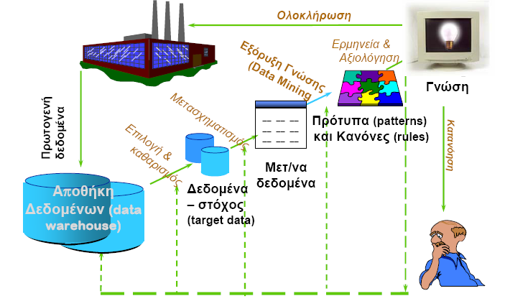
Εξόρυξη Δεδομένων (Data Mining)
Πληθώρα ορισμών
Μη τετριμμένη εξαγωγή υποκρυπτόμενης, άγνωστης και εν δυνάμει χρήσιμης πληροφορίας από τα δεδομένα
Εξερεύνηση και ανάλυση, με αυτόματο ή ημι-αυτόματο τρόπο, μεγάλων ποσοτήτων δεδομένων για την ανακάλυψη χρήσιμων προτύπων
Μηχανική Μάθηση

Slide 6
Τι (ΔΕΝ) είναι εξόρυξη δεδομένων
ΕΙΝΑΙ εξόρυξη
Η εύρεση παρόμοιων βιβλίων σε ένα ηλ/κό κατάστημα με βάση το περιεχόμενο τους
Ορισμένα ονόματα είναι πιο συχνά σε συγκεκριμένες περιοχές
Το φιλτράρισμα ανεπιθύμητων μηνυμάτων
ΔΕΝ είναι εξόρυξη
Η εύρεση ονομάτων σε ένα τηλεφωνικό κατάλογο
Η επερώτηση σε μια μηχανή αναζήτησης στο διαδίκτυο

Slide 7
Προέλευση της εξόρυξης δεδομένων
Σταχυολογεί ιδέες από
μηχανική μάθηση, τεχνητή νοημοσύνη, αναγνώριση προτύπων, στατιστική και βάσεις δεδομένων
Οι παραδοσιακές τεχνικές δεν είναι κατάλληλες λόγω
Πληθώρας των δεδομένων
Μεγάλης διαστατικότητας των δεδομένων
Ετερογενείς, κατανεμημένες οργανώσεις δεδομένων
Τεχνητή
Νοημοσύνη
Στατιστική
Μηχανική Μάθηση
Αναγνώριση
Προτύπων
Εξόρυξη
Δεδομένων
Συστήματα
Βάσεων
Δεδομένων

Slide 8
Εργασίες Εξόρυξης Δεδομένων
Προβλεπτικές Μέθοδοι
Χρησιμοποίηση ορισμένων μεταβλητών για να προβλεφθεί η τιμή (άγνωστη ή μελλοντική) τιμή άλλων μεταβλητών
Π.χ. η μέτρηση του όγκου συναλλαγών μιας μετοχής για την πρόβλεψη της πορείας του ΓΔ την επόμενη ημέρα
Περιγραφικές Μέθοδοι
Εύρεση προτύπων που μπορεί να ερμηνεύσει ο άνθρωπος για την περιγραφή των δεδομένων
Π.χ. η εύρεση ενός κανόνα με βάση τον οποίο ένα σύστημα θα κατατάσσει ένα μήνυμα ως ανεπιθύμητο

Slide 9
Εργασίες Εξόρυξης Δεδομένων…
Κατηγοριοποίηση ή Ταξινόμηση-Classification [Προβλεπτική]
Συσταδοποίηση ή Ομαδοποίηση-Clustering [Περιγραφική]
Ανακάλυψη Κανόνων Συσχετίσεων-Association Rule Discovery [Περιγραφική]
Ανακάλυψη Χρονολογικών Προτύπων-Sequential Pattern Discovery [Περιγραφική]
Παλινδρόμηση-Regression [Προβλεπτική]
Ανίχνευση Εξαιρέσεων-Deviation Detection [Προβλεπτική]

Slide 10
Mηχανική Μάθηση (Machine Learning)
Η δημιουργία μοντέλων ή προτύπων από ένα σύνολο δεδομένων, από ένα υπολογιστικό σύστημα, ονομάζεται μηχανική μάθηση.
Simon (1983)
"η μάθηση σηματοδοτεί προσαρμοστικές αλλαγές σε ένα σύστημα με την έννοια ότι αυτές του επιτρέπουν να κάνει την ίδια εργασία, ή εργασίες της ίδιας κατηγορίας, πιο αποδοτικά και αποτελεσματικά την επόμενη φορά".
Carbonell (1987)
"... η μελέτη υπολογιστικών μεθόδων για την απόκτηση νέας γνώσης, νέων δεξιοτήτων και νέων τρόπων οργάνωσης της υπάρχουσας γνώσης".
Mitchell (1997)
"Ένα πρόγραμμα υπολογιστή θεωρείται ότι μαθαίνει από την εμπειρία E σε σχέση με μια κατηγορία εργασιών Τ και μια μετρική απόδοσης P, αν η απόδοση του σε εργασίες της Τ, όπως μετριούνται από την P, βελτιώνονται με την εμπειρία E".
Witten & Frank (2000),
Κάτι μαθαίνει όταν αλλάζει τη συμπεριφορά του κατά τέτοιο τρόπο ώστε να αποδίδει καλύτερα στο μέλλον".

Slide 11
Μηχανική Μάθηση
Αλγόριθμοι για την εξαγωγή δομικών περιγραφών (προτύπων) από δεδομένα
Οι περιγραφές αυτές
Μπορούν να χρησιμοποιηθούν για την πρόβλεψη (prediction) ενός αποτελέσματος σε καινούρια (άγνωστα) δεδομένα
μπορούν να χρησιμοποιηθούν για την ερμηνεία του τρόπου με τον οποίο επιλέγεται η πρόβλεψη
Αντί να απαιτείται η συγγραφή κώδικα για να αναγνωριστούν αυτά τα πρότυπα χειρωνακτικά, οι αλγόριθμοι μάθησης τρέχουν πάνω στα δεδομένα και εξάγουν τα πρότυπα αυτά αυτόματα.

Slide 12
Παραδοσιακός Προγραμματισμός – Μηχανική Μάθηση

Slide 13
Επαγωγή (Induction)
Έννοια (concept) είναι αυτό που καλείται ο αλγόριθμος μάθησης να μάθει
Επαγωγή είναι η διαδικασία δημιουργίας ενός γενικευμένου μοντέλου περιγραφής ή ορισμού μιας έννοιας από ένα σύνολο ειδικών παραδειγμάτων της έννοιας
Προτάθηκε από τον Αριστοτέλη σαν την αντίστροφη διαδικασία από τον συλλογισμό
Το παράδειγμα του Αρειανού
Πιο μαθηματικοποιημένα
Ένα παράδειγμα-example (στιγμιότυπο-instance ή παρατήρηση-observation ή δεδομένο-data) είναι μια δυάδα (x,f(x)), όπου f είναι μια συνάρτηση, το x είναι η είσοδος, και το f(x) η έξοδος της συνάρτησης όταν εφαρμόζεται στο x
Επαγωγή: Δοθέντος ενός συνόλου παραδειγμάτων μιας συνάρτησης f, βρες μια συνάρτηση h που προσεγγίζει την f
Η συνάρτηση h ονομάζεται υπόθεση και αποτελεί το γενικευμένο μοντέλο που περιγράφει τα παραδείγματα.

Slide 14
Φάσεις Μηχανικής Μάθησης
Δεδομένα εκπαίδευσης
Training data
Εκπαίδευση (Training)
Μοντέλο
Δεδομένα ελέγχου
Test data
Έλεγχος/Αξιολόγηση (Testing)
Μέτρηση απόδοσης

Slide 15
Είδη Μηχανικής Μάθησης
Επιβλεπόμενη Μάθηση
Μη επιβλεπόμενη Μάθηση

Slide 16
Επιβλεπόμενη Μάθηση (Supervised Learning)
To σύστημα μάθησης καλείται να μάθει επαγωγικά την συνάρτηση στόχο (target function) που περιγράφει τα δεδομένα
Η τιμή της συνάρτησης-στόχου ονομάζεται και εξαρτημένη μεταβλητή ενώ οι υπόλοιπες μεταβλητές που αναπαριστούν το παράδειγμα ονομάζονται ανεξάρτητες μεταβλητές.
Κατά την εκπαίδευση η τιμή της συνάρτησης στόχου των παραδειγμάτων εκπαίδευσης είναι γνωστή, και καθοδηγεί τη διαδικασία μάθησης
Κατά τον έλεγχο, η απόδοση μετράται σε καινούρια άγνωστα παραδείγματα (ελέγχου), για τα οποία ο αλγόριθμος δεν γνωρίζει την τιμή της συνάρτησης στόχου
Δύο μορφές επιβλεπόμενης μάθησης
Ταξινόμηση (ή Κατηγοριοποίηση - Classification)
Η συνάρτηση-στόχος παίρνει διακριτές τιμές
Παλινδρόμηση (ή Παρεμβολή - Regression)
Η συνάρτηση-στόχος παίρνει αριθμητικές τιμές

Slide 17
Δεδομένα Μάθησης: Οι φακοί επαφής
Μεταβλητές εισόδου
Ανεξάρτητες μεταβλητές
Χαρακτηριστικά
Ιδιότητες
Features
Attributes
Μεταβλητή εξόδου
Εξαρτημένη μεταβλητή
Κλάση ταξινόμησης
Class attribute
Class variable
Παραδείγματα μάθησης Στιγμιότυπα
Learning examples
Instances
Διανύσματα χαρακτηριστικών-τιμών
Feature value vectors

Slide 18
Δεδομένα Μάθησης: The weather problem Play tennis?

Slide 19
Δεδομένα Μάθησης: Iris flower

Slide 20
Δεδομένα Μάθησης: Πελάτες ΔΟΥ
Διακριτή
Διακριτή
Συνεχής
Κλάση
Σώμα
Αξιολόγησης
Σώμα
Εκπαίδευσης
Εκμάθηση
Μοντέλου
Μοντέλο

Slide 21
Παλινδρόμηση

Slide 22
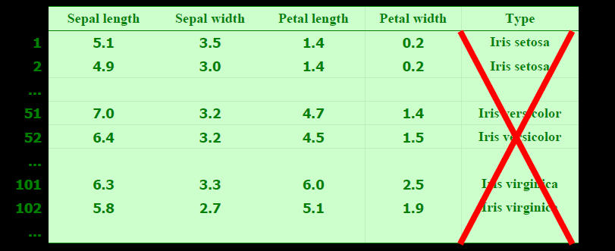
Μη επιβλεπόμενη μάθηση – Unsupervised Learning
Ομαδοποίηση-Συσταδοποίηση (Clustering)
Κατά την εκπαίδευση, η τιμή της συνάρτησης-στόχου των παραδειγμάτων δεν είναι γνωστή
Δημιουργούνται ομάδες από παραδείγματα που είναι όμοια
Η απόδοση μετράται υποκειμενικά

Slide 23
Ανακάλυψη κανόνων συσχετίσεων: Ορισμός
Δεδομένου ενός συνόλου από εγγραφών, κάθε μια εκ των οποίων περιέχει ένα αριθμό αντικειμένων από μια δεδομένη συλλογή
Παραγωγή κανόνων εξάρτησης οι οποίοι προβλέπουν την εμφάνιση ενός αντικειμένου με βάση την εμφάνιση άλλων αντικειμένων
Εξαγωγή Κανόνων:
{Milk} --> {Coke}
{Diaper, Milk} --> {Beer}

Slide 24
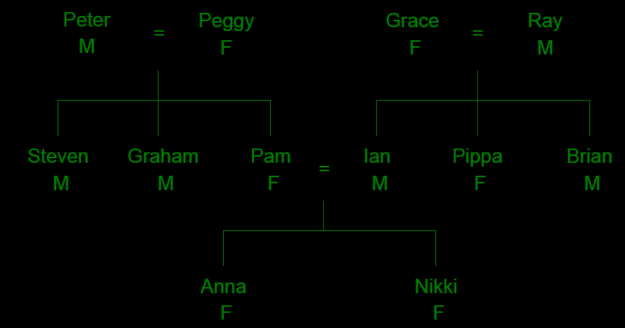
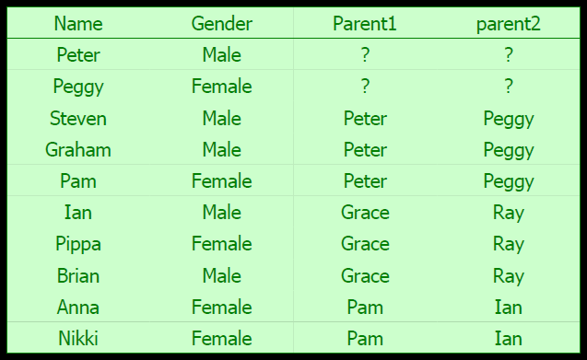
Αναπαράσταση δεδομένων
Missing values
Πώς αναπαρίσταται μια βάση γνώσης σαν ένα σετ διανυσμάτων χαρακτηριστικών-τιμών;

Slide 25
Παράδειγμα ταξινόμησης: Η σχέση sister-of
Θετικά παραδείγματα
(positive examples)
Αρνητικά
παραδείγματα
(negative examples)

Slide 26
Παράδειγμα ταξινόμησης: Η σχέση ancestor-of

Slide 27
Είδη χαρακτηριστικών
Ονοματικά (nominal)
Οι τιμές είναι διακριτές
Πχ «Δευτέρα», «Τρίτη», «Τετάρτη» κλπ
Δεν υπάρχει έννοια κατάταξης ή απόστασης
Μόνο ταύτιση ή μη-τάυτιση
Τακτικά (οrdinal)
Υπάρχει κατάταξη
“Hot”> “Mild”> “Cool”
Δεν υπάρχει δυνατότητα πρόσθεσης/αφαίρεσης
Διαστήματα (Interval)
Υπάρχει κατάταξη
Οι τιμές είναι σε συγκεκριμένες και ίσες αποστάσεις μεταξύ τους
Πχ μεταβλητή: χρονιά, με τιμές «1992», «1993», «1994»…
Υπάρχει νόημα αφαίρεσης/διαφοράς δυο τιμών
Δεν υπάρχει νόημα πολλαπλασιασμού/διαίρεσης
Αναλογικά (Ratio)
Οι τιμές είναι πραγματικοί αριθμοί που επιτρέπουν όλες τις μαθηματικές πράξεις

Slide 28
Ποιότητα στα δεδομένα
Ανύπαρκτες τιμές (Missing values)
Λόγοι ανύπαρκτων τιμών
Δεν συλλέγεται η πληροφορία
Π.χ. ορισμένοι αρνούνται να αποκαλύψουν την ηλικία ή το βάρος τους
Οι ιδιότητες δεν χαρακτηρίζουν όλα τα δεδομένα
Π.χ. το εισόδημα δεν εφαρμόζεται στα παιδιά
Πως χειριζόμαστε τις ανύπαρκτες τιμές
Αφαίρεση δεδομένων που τις περιέχουν
Εκτίμηση των τιμών
Να τις αγνοήσουμε
Αντικατάσταση με όλες τις πιθανές τιμές (με στάθμιση των πιθανοτήτων τους)

Slide 29
Ποιότητα στα δεδομένα
Διπλότυπα
Το σύνολο δεδομένων μπορεί να περιλαμβάνει δεδομένα με διπλές εγγραφές ή σχεδόν διπλότυπα
Μεγάλο ζήτημα όταν συνενώνονται δεδομένα από ετερογενείς πηγές
Παραδείγματα:
Ένα άτομο με πολλές διευθύνσεις ηλ. ταχυδρομείου
Καθαρισμός δεδομένων
Η διαδικασία εξομάλυνσης του προβλήματος των διπλότυπων

Slide 30
Το πρόβλημα της διαστατικότητας
Ο χώρος του μικρόκοσμου που θέλω να κάνω εξόρυξη είναι τόσων διαστάσεων όσο είναι και το πλήθος των ανεξάρτητων μεταβλητών μου
Όσο αυξάνουν οι διαστάσεις, τα δεδομένα γίνονται ολοένα και πιο αραιά στον πολυδιάστατο χώρο
Η απόσταση και η πυκνότητα μεταξύ των σημείων που είναι κρίσιμες για την ομαδοποίηση ή την ανίχνευση εξαιρέσεων χάνουν τη σημασία τους

Slide 31
Βιβλία
Τεχνητή Νοημοσύνη: Μια Σύγχρονη Προσέγγιση
S. Russell, P. Norvig
Prentice Hall
Τεχνητή Νοημοσύνη
Ι. Βλαχάβας, Π. Κεφαλάς, Ν. Βασιλειάδης, Φ. Κόκκορας, Η. Σακελλαρίου
Γ' Έκδοση, 2006
Εκδόσεις Β.Γκιούρδας

Slide 32
Βιβλία
Machine Learning,
Tom Mitchell,
McGraw Hill,
1997.

Slide 33
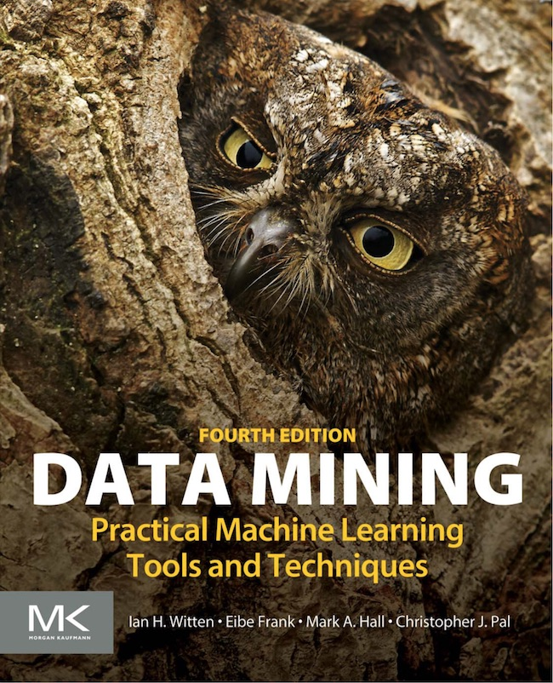
Βιβλία
Το βιβλίο του Weka

Slide 34
Βιβλία
Data Mining (στα Ελληνικά)
Margaret H.,Dunham
Έτος Έκδοσης: 2004
Εκδότης: ΕΚΔΟΣΕΙΣ ΝΕΩΝ ΤΕΧΝΟΛΟΓΙΩΝ
Αριθμός σελίδων: 315
Κωδικός ISBN: 960-8105-72-2

Slide 35
Βιβλία
Εισαγωγή στην Εξόρυξη Δεδομένων και τις Αποθήκες Δεδομένων
Αλ. Νανόπουλος - Γ. Μανωλόπουλος
Έτος Έκδοσης: 2008
Εκδότης: ΕΚΔΟΣΕΙΣ ΝΕΩΝ ΤΕΧΝΟΛΟΓΙΩΝ
Αριθμός σελίδων: 384
Κωδικός ISBN: 978-960-6759-17-8

Slide 36
Πηγές
Διαδικτυακά μαθήματα και βιβλία
http://www.cs.cmu.edu/~tom/mlbook.html
http://aima.cs.berkeley.edu/index.html
http://cs229.stanford.edu/materials.html
http://aibook.csd.auth.gr/index.html
http://www.cs.waikato.ac.nz/ml/weka/book.html
www.hlt.utdallas.edu/~vgogate/ml/2012s/notes/

